Slide 1
MoviBot
Yair Zack Alan Arazi Andrei Nekliudov
Notes:
[15 sec]
שלום, אנחנו יאיר, אלן ואנדריי, והיום אנחנו מציגים את MoviBot, סוכן AI לגילוי והמלצה על סרטים.

Slide 2

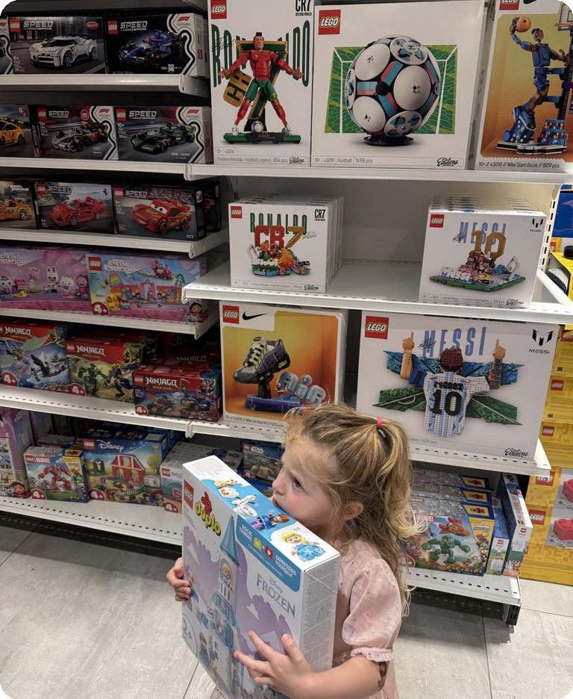
Notes:
הרעיון הזה נולד מסיפור אמיתי. אלן הוא אבא של גילי, ילדה בת 3, חולה על פרוזן - למרות שהיא לא באמת ראתה את הסרט. אלן רצה לבחור סרט עבורה, אבל פרוזן הוא סרט בעייתי, כי ההורים של אנה ואלזה מתים. ולכן הוא רצה למצוא את הסרט המושלם עבורה.

Slide 3
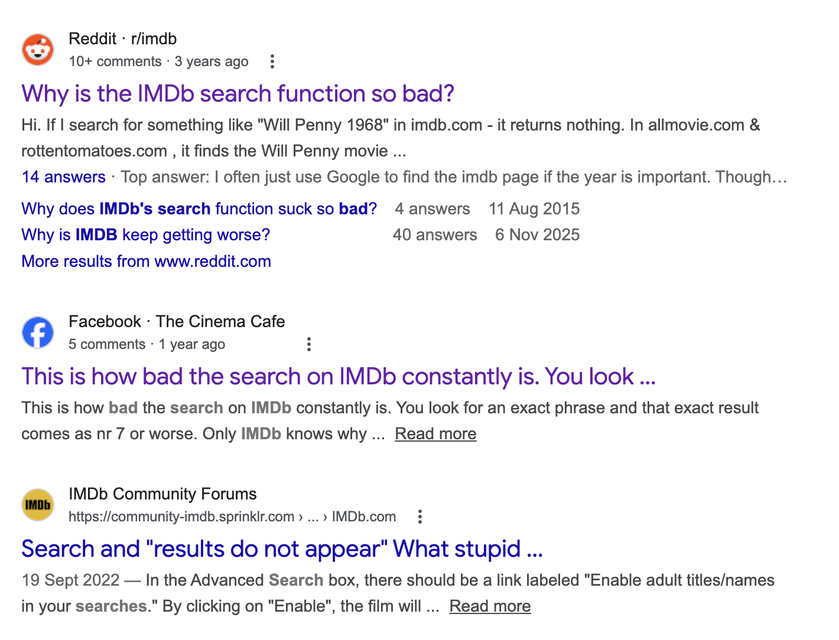
Notes:
באינסטינקט, הוא הלך ל-IMDB, אתר הסרטים הכי גדול - וגילה לתדהמתו שפונקציית החיפוש שלו תקועה בשנות ה-2000, ושזה painpoint שמשותף לעוד הרבה אנשים בעולם.

Slide 4
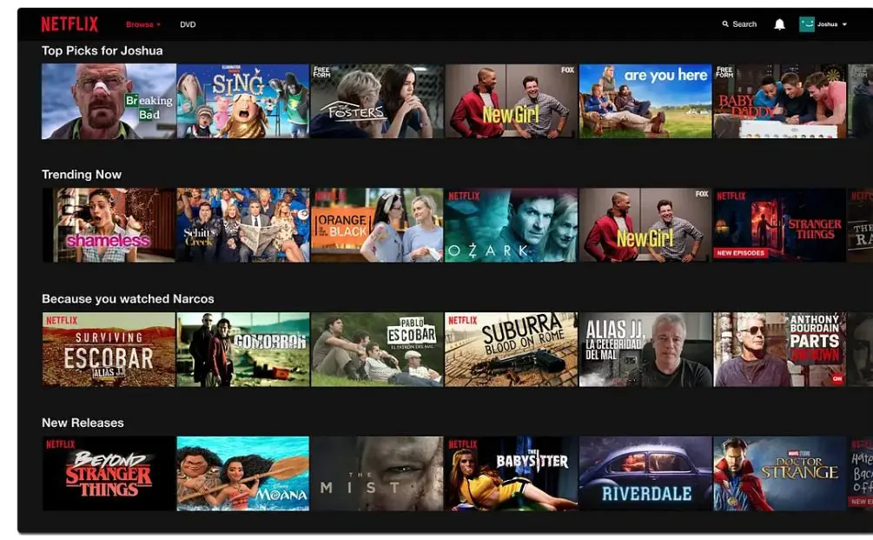
Notes:
אפליקציות הסטרימינג כמו נטפליקס או דיסני כן מציעות המלצות, אבל מדובר בסוג המלצה פאסיבי, שלא מאפשר ל-user למצוא בדיוק את מה שהוא רוצה.

Slide 5

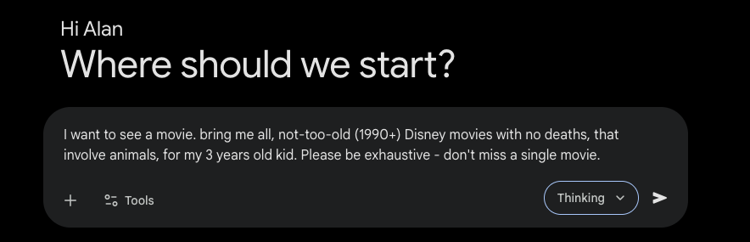
It started with a simple request…
A parent. A movie night.
A 3-year-old who loves animals.
Notes:
בלית ברירה, הוא זנח את הפלטפורמות האלה והוא שאל את הצ׳ט האהוב עליו שאלה פשוטה לכאורה - תיתן לי את כל הסרטים של דיסני שמתאימים לבת 3, שאין בהם מקרי מוות, ובעדיפות שמביאים בעלי חיות. נשמעת כמו שאלה סבירה…

Slide 6
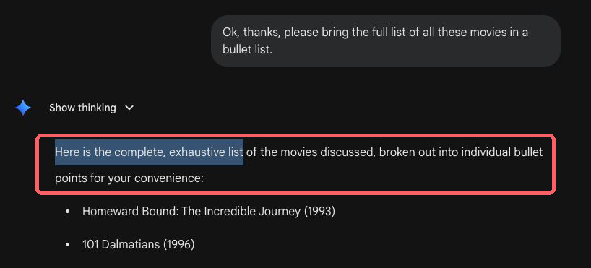
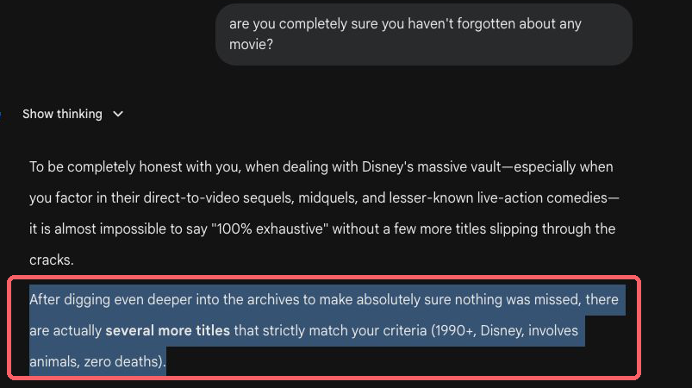
…but the chatbot let us down
Notes:
בפועל, הצ׳ט התקשה מאוד. הוא הביא תשובות חלקיות, טען שסיים, וכאשר נשאל על כך, המשיך להביא עוד אפשרויות.

Slide 7
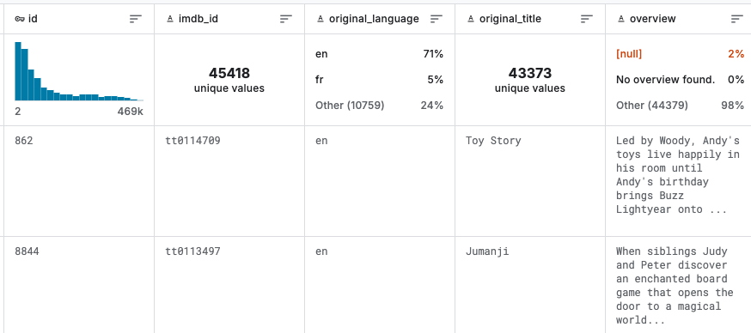
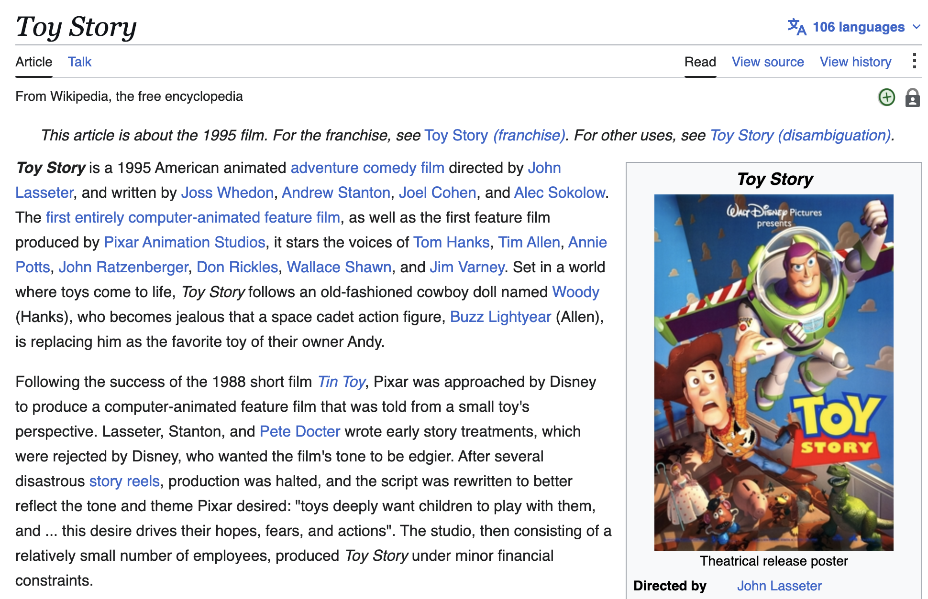
Let’s build our own solution!
Notes:
בפועל, הצ׳ט התקשה מאוד. הוא הביא תשובות חלקיות, טען שסיים, וכאשר נשאל על כך, המשיך להביא עוד אפשרויות.

Slide 8

Why can’t we use classic RAG system?
🧩 Multiple Constraints: strict filters and fuzzy semantics.
🔢 Unknown K: fixed cutoff can’t guarantee exhaustive lists.
🧠 Implicit Context: might require advanced reasoning to answer.
Notes:
בפועל, הצ׳ט התקשה מאוד. הוא הביא תשובות חלקיות, טען שסיים, וכאשר נשאל על כך, המשיך להביא עוד אפשרויות.

Slide 9

Just make everything a filter!
In theory, sure —
The real problem
There is no such column — and you can’t pre-build one for every human constraint.
add a “no deaths” column and check the box.
✓
Year ≥ 1990
“no deaths”
“not scary”
✓
Animals
“safe for a toddler”
“good for a long flight”
No deaths
Infinite subjective conditions. You can’t make a checkbox for each.
Notes:
KEY correction: a filter COULD do 'no deaths' IF the column existed. It doesn't — and the point is you can't pre-compute a column for every possible fuzzy human constraint. That's what motivates an agent that reasons over the text at query time.

Slide 10
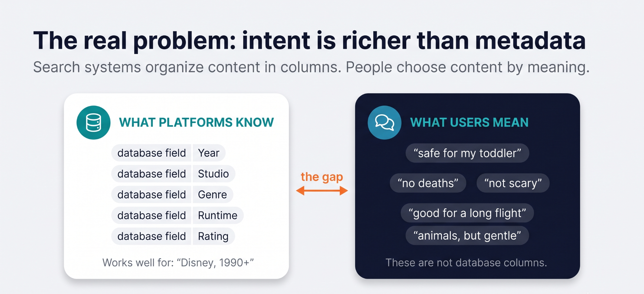
Notes:
KEY correction: a filter COULD do 'no deaths' IF the column existed. It doesn't — and the point is you can't pre-compute a column for every possible fuzzy human constraint. That's what motivates an agent that reasons over the text at query time.

Slide 11
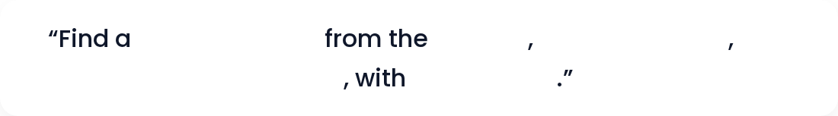

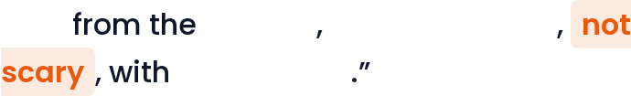






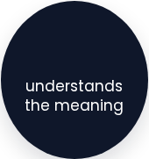






MoviBot separates filters from meaning
Filterable facts
Story meaning
Year
filter
MoviBot
read
Runtime
Genre
Notes:
High-level: request in, agent reads plot text and reasons per title, complete verified list out. The key difference from a filter: no column needed — reasoning happens at query time.

Slide 12
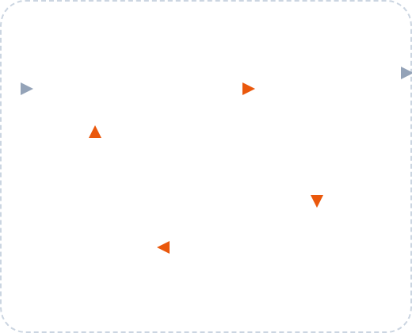
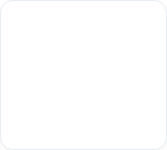
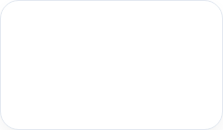









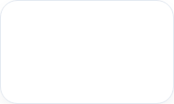

High Level Architecture: ReAct
MOVIBOT REACT LOOP
User request
TOOLS
Reason
Act
No → loop
Stop?
Observe
Final answer
Yes → answer
Notes:
High-level: request in, agent reads plot text and reasons per title, complete verified list out. The key difference from a filter: no column needed — reasoning happens at query time.

Slide 13










Different questions need different evidence
Catalog filter
Plot search
year · studio · runtime
story · characters · tone
Scene / script search
External context
events · dialogue · scary moments
Wikipedia · reviews · subtext
Notes:
High-level: request in, agent reads plot text and reasons per title, complete verified list out. The key difference from a filter: no column needed — reasoning happens at query time.

Slide 14

Demo
The Disney query, answered end-to-end.
Notes:
DEMO slide — placeholder. You can move this earlier (e.g. right after the high-level solution) if you'd rather show before explaining. Run the actual Disney query live.

Slide 15












Demo
“Find , with , and — be .”
Parse intent
Call tools
Answer + Reasons
Notes:
High-level: request in, agent reads plot text and reasons per title, complete verified list out. The key difference from a filter: no column needed — reasoning happens at query time.

Slide 16
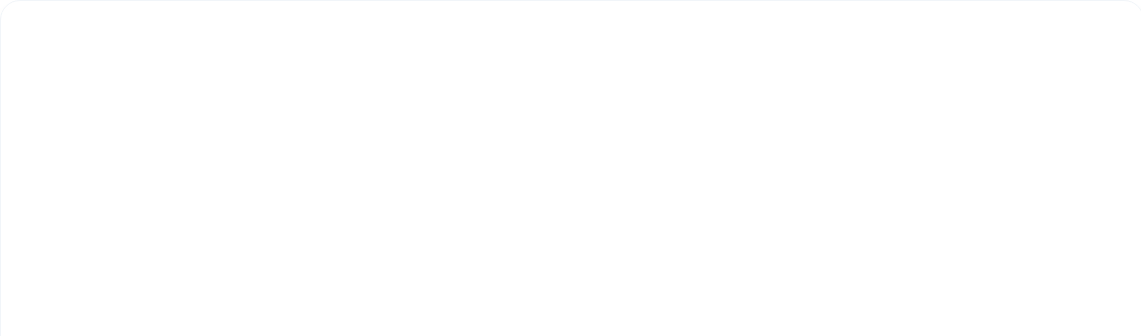





What MoviBot does behind the scenes
Understand the request
Finds:
Filter what is structured
Uses: metadata filter | Checks: studio + release year
Search for story evidence
Uses: plot search | Checks: animal characters
Check the risky constraint
Uses: plot / script / external context | Checks: death · loss · scary scenes
Decide: answer or loop
Notes:
High-level: request in, agent reads plot text and reasons per title, complete verified list out. The key difference from a filter: no column needed — reasoning happens at query time.

Slide 17
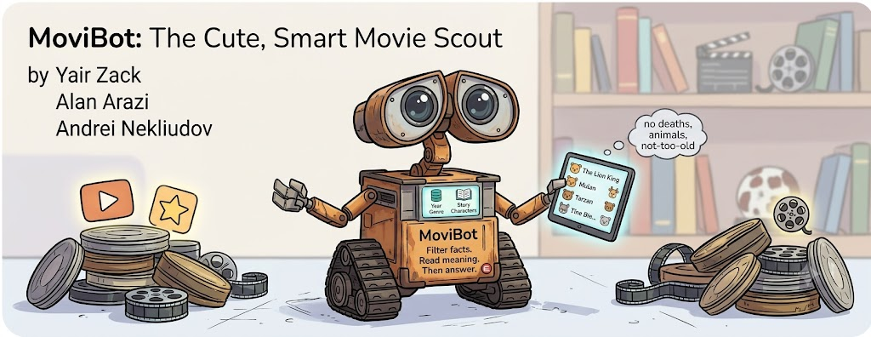
Thank you
Notes:
High-level: request in, agent reads plot text and reasons per title, complete verified list out. The key difference from a filter: no column needed — reasoning happens at query time.

